Slide 1
南京市高中体育教学研讨活动
-----新课改与双减视域下高中体育与健康课程构建与实践
主办单位 | 南京市教学研究室
承办单位 | 南京师范大学附属中学
协办单位 | 江苏省周云网络名师工作室
2024年3月21日

Slide 2
基于学科核心素养下的高中体育课程实施质量评价机制构建与实践主题教研
高中体育选项教学问卷调查

Slide 3
南京市普通高中体育课程方案
设计建议（讨论稿）
2024.3.21

Slide 4
一、课程设计理念
内容建议：
落实立德树人根本任务和健康第一指导思想，促进学生健康与全面发展。
尊重学生的学习需求，培养学生对运动的喜爱。
改革课程内容与教学方式（实施体育选项教学是基本要求；开展运动项目系统、完整的结构化教学，注重学以致用），提高学生的综合能力和优良品格。
注重学生运动专长的培养，奠定学生终身体育的基础。
重视区别对待，关注每个学生，建立多元学习评价体系，激励学生更好地学习和发展。

Slide 5
二、校情学情分析
内容建议：
1.学校班级规模、学生数
2.学校体育教师基本情况（人数、编制状况、特长、年龄结构等等）
3.场地器材、设备状况
4.学生体质健康状况
5.周边可利用体育资源的分析
6.学校可开设的选项学习项目

Slide 6
三、课程目标
内容建议：
明确课程的目标和预期学习成果。具体围绕提升学生运动能力、健康行为和体育品德三个方面的学科核心素养设计课程目标和预期学习成果。参考课标中必修必学和必修选学等内容模块学业质量水平的主要维度，根据校情学情确定课程目标。

Slide 7
课程目标
总目标
喜爱运动，积极主动地参与运动；
学会体育与健康学习和锻炼， 增强科学精神、创新意识和体育实践能力；
树立健康观念，形成健康文明生活方式；
遵守体育道德规范和行为准则，塑造良好体育品格， 发扬体育精神，增强社会责任感和规则意识。

Slide 8
五、课程内容
内容建议：
依据校情学情，在本校课程结构框架下，确定高中学段必修必学和必修选学的具体教学内容。教授的具体内容，呈现方式可以是表格式展示各年级、各选项的教学内容。

Slide 9
六、课程实施（方式）及要求
内容建议：
在科学设置课程目标（培养学科核心素养贯穿教学始终），结合所教运动项目的特点、学生实际情况和课程资源等，创造性地开展教学，科学地设置学习目标，合理选择教学内容，改革创新教学组织形式，灵活运用教学方法和手段，不断提高教学质量。
具体包含：
1）选项教学组织形式：实施体育选项教学，是此次课程改革的核心内容之一。

Slide 10
学术界研究较多、实践运用较多的八种主要的体育教学模式
个人和社会责任模式
运动教育模式
战术比赛教学课程模式
动力体育课程模式
拓展教育课程模式
合作学习课程模式
动作教育
体适能教育课程
《国际视域下当代体育课程模式的发展向度与脉络解析》_汪晓赞

Slide 11
2）教学计划制订。注意体能、健康教育和运动技能系列三者之间是相互关联、相互促进的平行关系。运动技能系列下的运动项目模块之间是呈递进关系，即下一个模块是上一个模块的延续和发展，模块之间是相互关联、衔接递进、螺旋上升和逐渐拓展的关系。每一个模块均应侧重某些内容和方法，但并不意味着以前的内容和方法不再教和学。
3）课堂教学改革探索：改革创新教学组织形式，灵活运用教学方法和手段，不断提高教学质量。具体可包括：强化目标意识；注重单个知识和技术教学向注重学科核心素养转变；改变教学方式，促进学生积极主动地学习；区别对待；保证运动负荷；根据运动技能特点，采用有针对性的教学策略，如封闭式和开放式运动技能的不同教授和学练形式；因地制宜的学校教学特色；重视健康教育课的教学等。

Slide 12
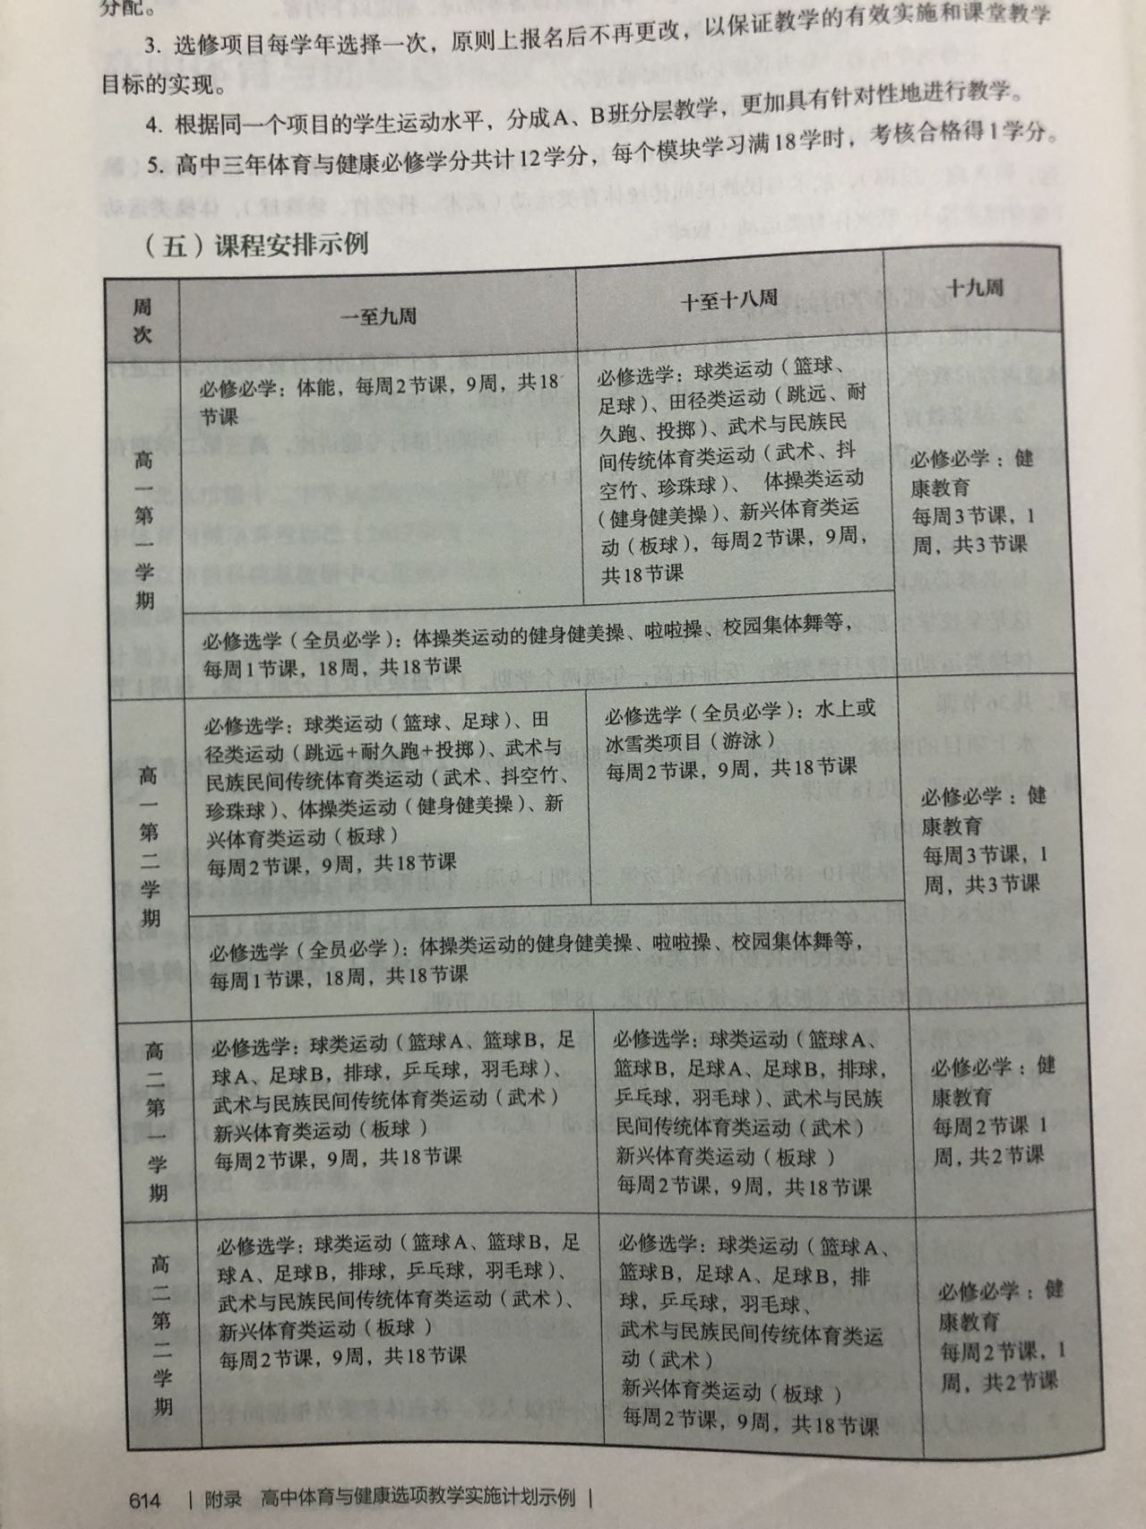
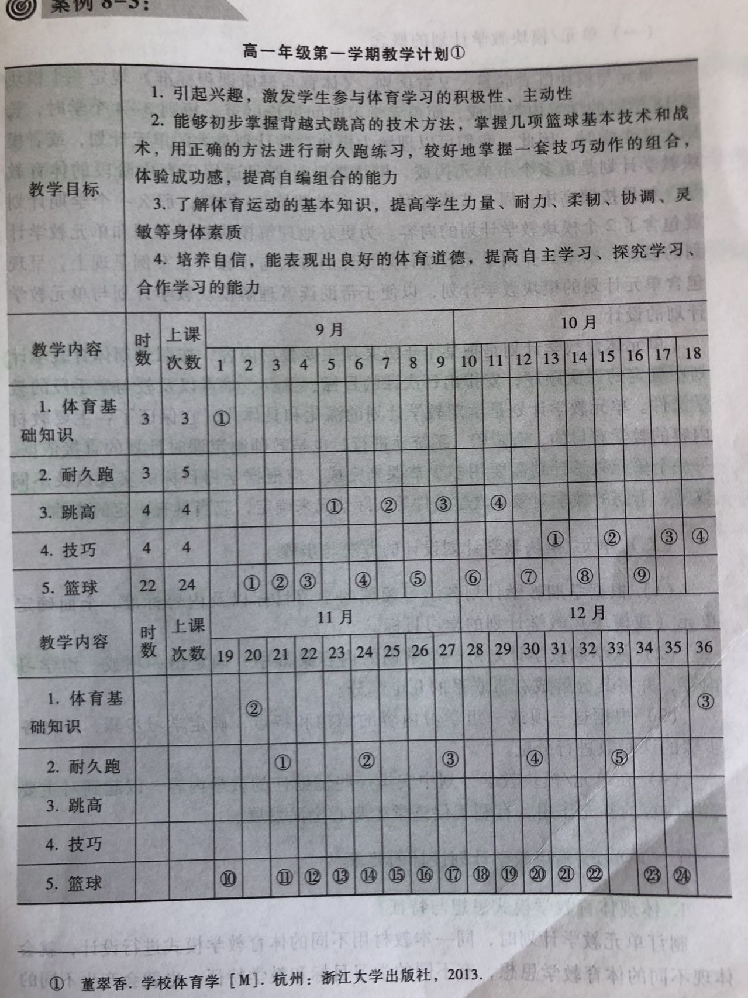
学段计划
学期计划

Slide 13
4）学习评价
适切的评价目标：了解学生、评估学生、发展学生
多种评价方法结合：可量化的和不可量化的（定性的和定量的）；过程性评价与终结性评价；绝对性与相对性评价；

